Slide 1

RADIO, AUDIO Y VIDEO
AUTONOMÍA ECONÓMICA
MÓDULO 1
“INTRODUCCIÓN A LOS MEDIOS”

Slide 2
Objetivo general del taller
Adquirir conocimientos y técnicas de la práctica audiovisual, mediante una metodología teórico-práctica para comunicar y transmitir de manera efectiva, a través de la realización de proyectos de audio y video mediante el uso de las tecnologías digitales con base en las competencias desarrolladas en el programa de Educación para la Autonomía Económica con la finalidad de ejercer la autonomía tecnológica y económica desde una perspectiva comunitaria.

Slide 3
Objetivo Módulo 1 “Introducción a los medios”
Introducir conceptos básicos de la comunicación y aspectos del lenguaje sonoro y audiovisual, desarrollar ideas creativas para proyectos personales y/ o colectivos con impacto comunitario.
Aprender a gestionar los recursos y materiales disponibles para el posterior desarrollo del proyecto y comenzar la planeación del mismo.

Slide 4

La comunicación audiovisual
Transmisión de mensajes que incluyen audio y vídeo, los cuales se realizan por medio de herramientas tecnológicas, y que integran imágenes de diversos tipos y elementos sonoros igualmente variables.

Slide 5
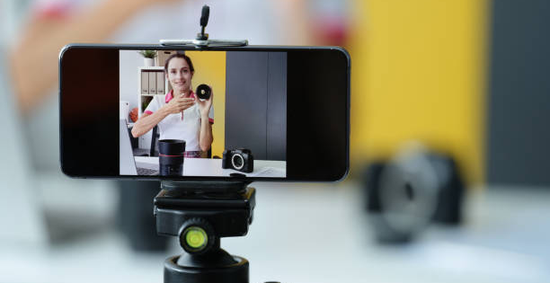
La comunicación audiovisual
Se trata de la exploración de herramientas técnicas y comunicacionales para la realización y producción integral de productos audiovisuales (cine, radio, televisión, internet).
La intención es que sea un taller atractivo donde predomine la práctica, y de este modo los usuarios adquieran el conocimiento de todo el proceso de crear y realizar un proyecto audiovisual

Slide 6
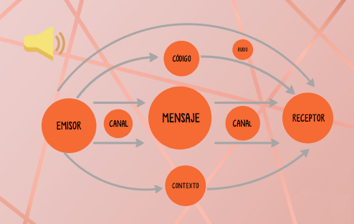
Circuito básico de la comunicación

Slide 7
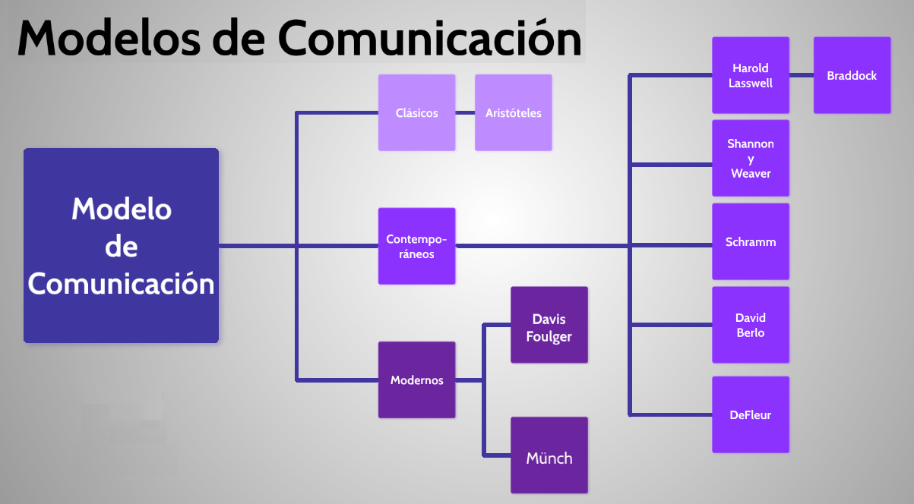

Slide 8
Modelos de comunicación
Aplicación de los de comunicación
La comunicación como medio

Slide 9
Formatos y géneros sonoros y audiovisuales
Géneros: Clasificación general de contenidos
Formatos: La manera concreta de cómo se aplica un género.
Los géneros en el ámbito audiovisual, tradicionalmente, se refieren a la ficción, la información, el docudrama, el entretenimiento y la publicidad.
Por formato, en cambio, entendemos la manera concreta en cómo se aplica un género. Es decir, una vez determinado el género, debemos decidir el formato (podcast, serie, reality show, reportaje, telenovela, etc).
Géneros y formatos audiovisuales
Géneros y formatos de internet
Géneros audiovisuales

Slide 10
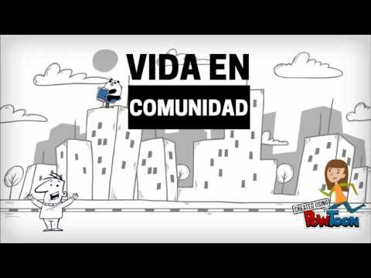
Ética y responsabilidad en la comunicación

Slide 11
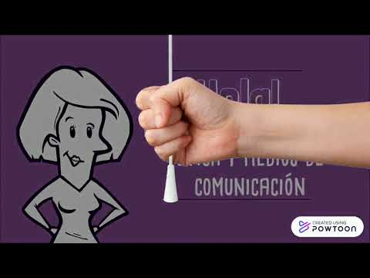
Ética y responsabilidad en la comunicación
Información y responsabilidad ética (fake news)

Slide 12

Acercamientos inclusivos dentro de la comunicación
La responsabilidad ética tiene que ver no solo con la forma en que se entrega un mensaje, sino en la importancia de establecer canales horizontales de entendimiento. “Por ejemplo, ¿qué tanto estamos incorporando las diferencias culturales desde nuestro quehacer?”
(Dr. Quetzalcóatl Hernández Cervantes, coordinador del Doctorado en Investigación Psicológica)
Ética y responsabilidad en la comunicación.

Slide 13
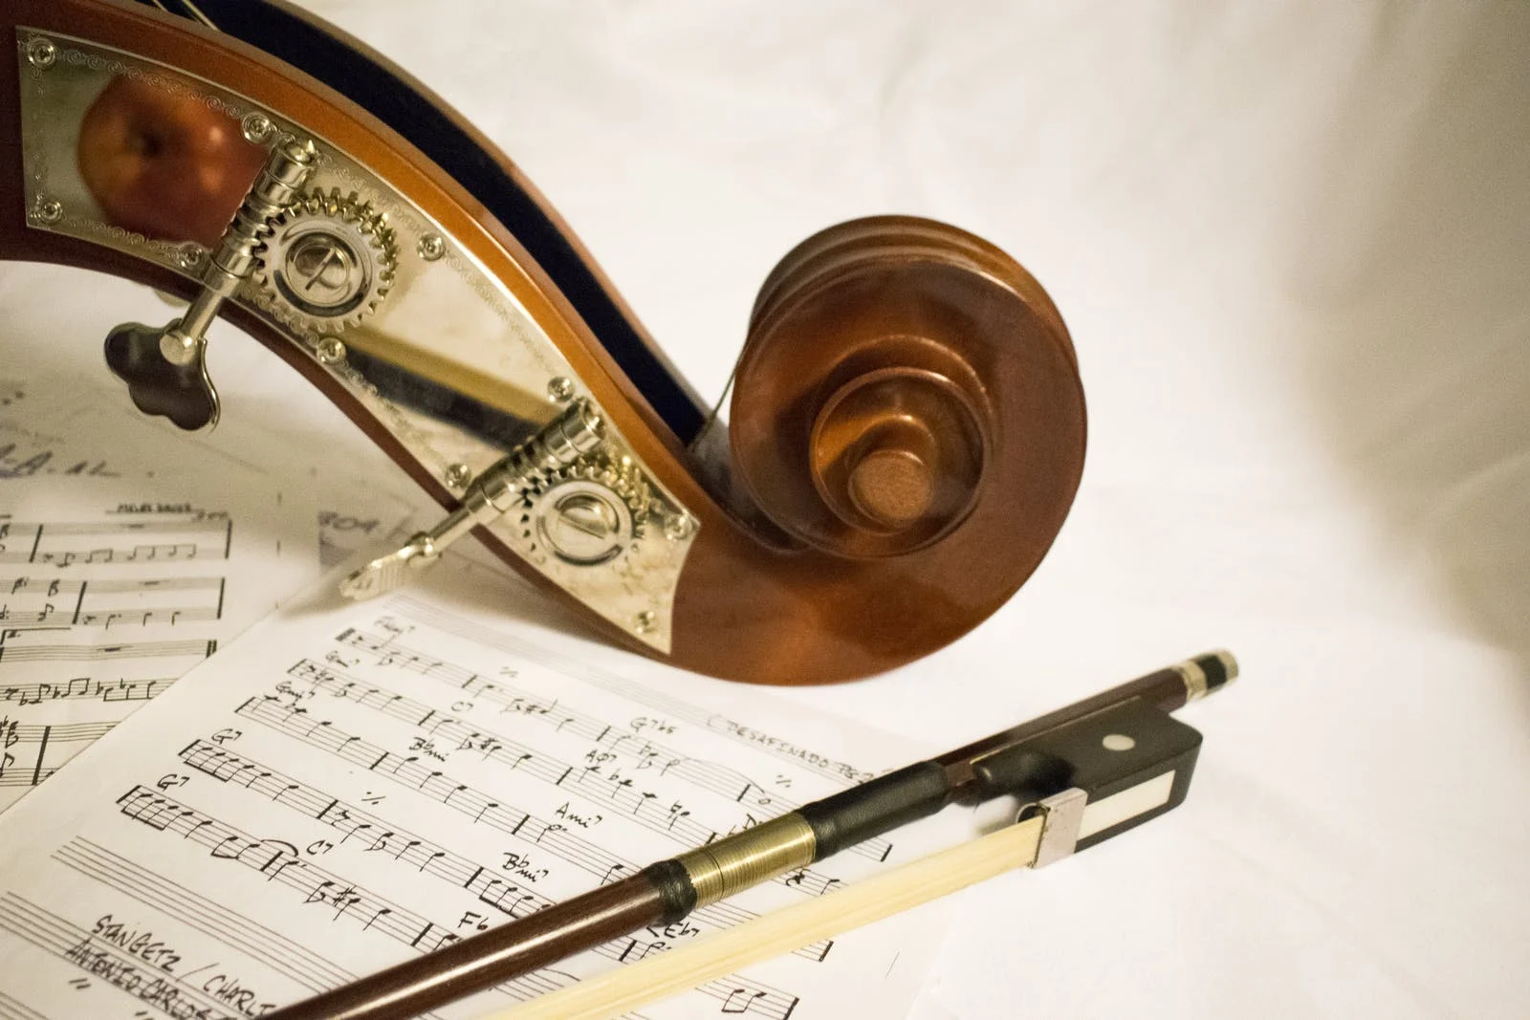
Derecho de Autor
El derecho de autor es el reconocimiento que hace el Estado a favor de todo creador de obras literarias y artísticas previstas en el artículo 13 de esta Ley, en virtud del cual otorga su protección para que el autor goce de prerrogativas y privilegios exclusivos de carácter personal y patrimonial. Los primeros integran el llamado derecho moral y los segundos, el patrimonial.
¿Quién se considera autor de una obra artística o literaria?
Autor es la persona física que ha creado una obra literaria o artística.

Slide 14
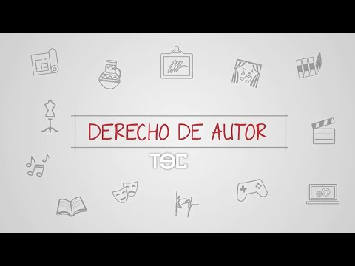
Ejes de derechos para la producción audiovisual
Normas jurídicas (Derechos de autor)

Slide 15
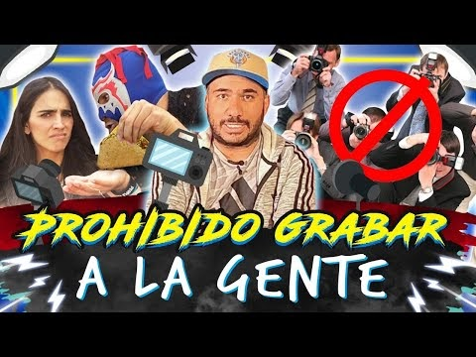
Ejes de derechos para la producción audiovisual

Slide 16

Puntos de partida: La idea

Slide 17
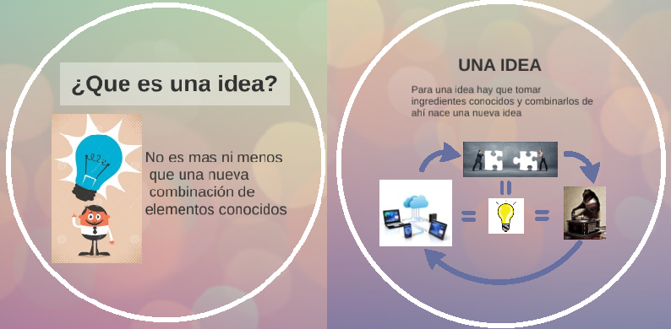

Slide 18
Planeación y objetivo del proyecto.
Llevar a cabo un proyecto, no es más que una planificación que consiste en un conjunto de actividades que se encuentran interrelacionadas y coordinadas.
La razón de un proyecto es alcanzar objetivos específicos dentro de los límites que imponen un presupuesto, calidades establecidas previamente y un lapso de tiempo previamente definido.”
Generación de ideas

Slide 19

Desarrollo de una idea, elementos creativos
Pasos para desarrollar una idea
Técnicas creativas para una idea
Técnicas, métodos y mapas conceptuales

Slide 20
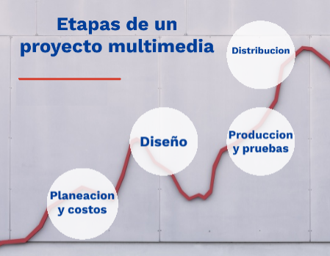
INICIO DEL PROYECTO
Planeación
Gestión de Proyectos

Slide 21

Organización y gestión de recursos en la producción audiovisual.
La idea y los recursos audiovisuales
Recursos audiovisuales min 10:30
La idea min 14:00

Slide 22



